Slide 1

ОАО "РЖД"
.
Общие требования к организации движения поездов

Slide 2
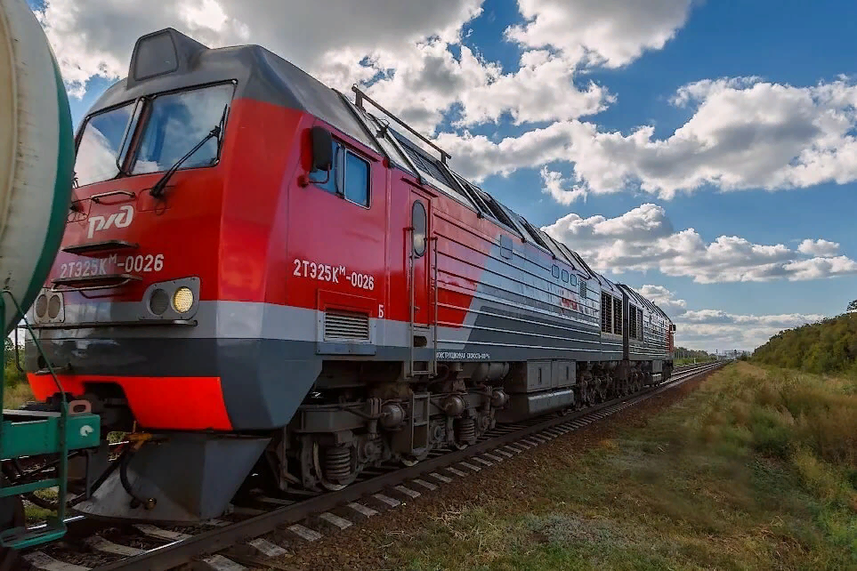
Общие требования к организации движения поездов
ПТЭ Прил.№6 п.61-64,85-95; ИДП Приложение №№1-7
1. Руководство движением поездов на перегонах и станциях.
2. Порядок приёма поезда на станцию.
3. Средства сигнализации и связи при организации движении поездов.
4. Скорости движения поездов.

Slide 3
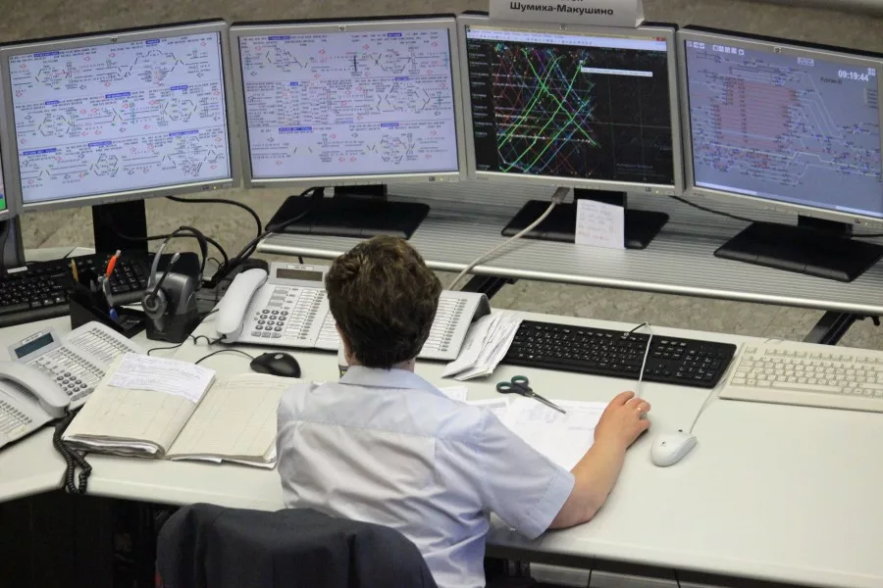
Общие требования к организации движения поездов
Движением поездов на участке руководит только один работник - диспетчер поездной, отвечающий за выполнение графика движения поездов по обслуживаемому им участку.
ПТЭ Прил.№6 п.61

Slide 4
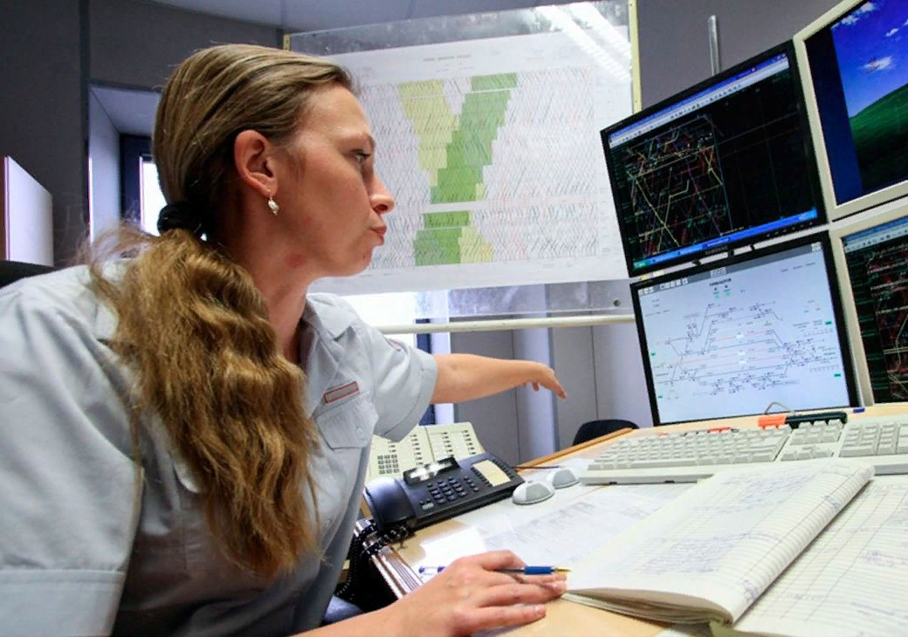
Общие требования к организации движения поездов
Приказы диспетчера поездного подлежат безоговорочному выполнению работниками, непосредственно связанными с движением поездов на данном участке.
ПТЭ Прил.№6 п.61

Slide 5
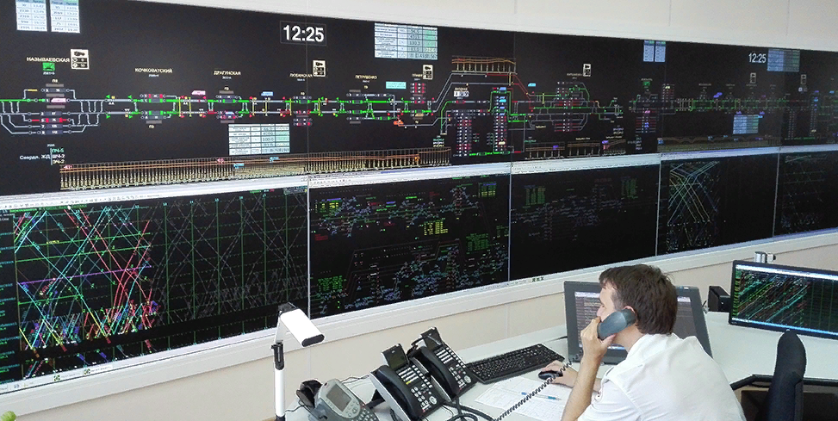
Общие требования к организации движения поездов
Не допускается давать оперативные указания о движении поездов на участке другими лицами.
ПТЭ Прил.№6 п.61

Slide 6
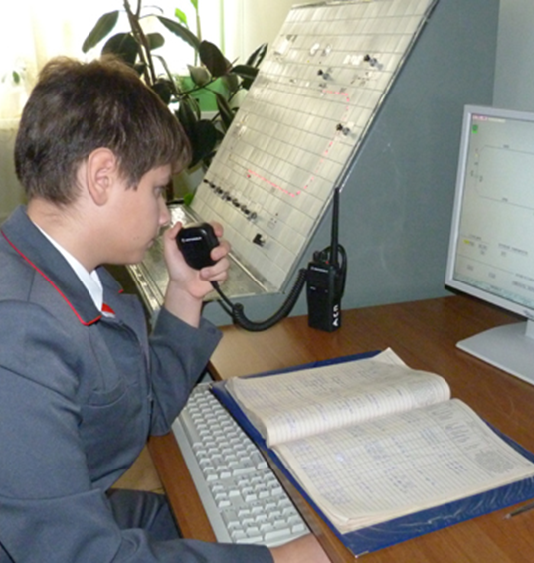
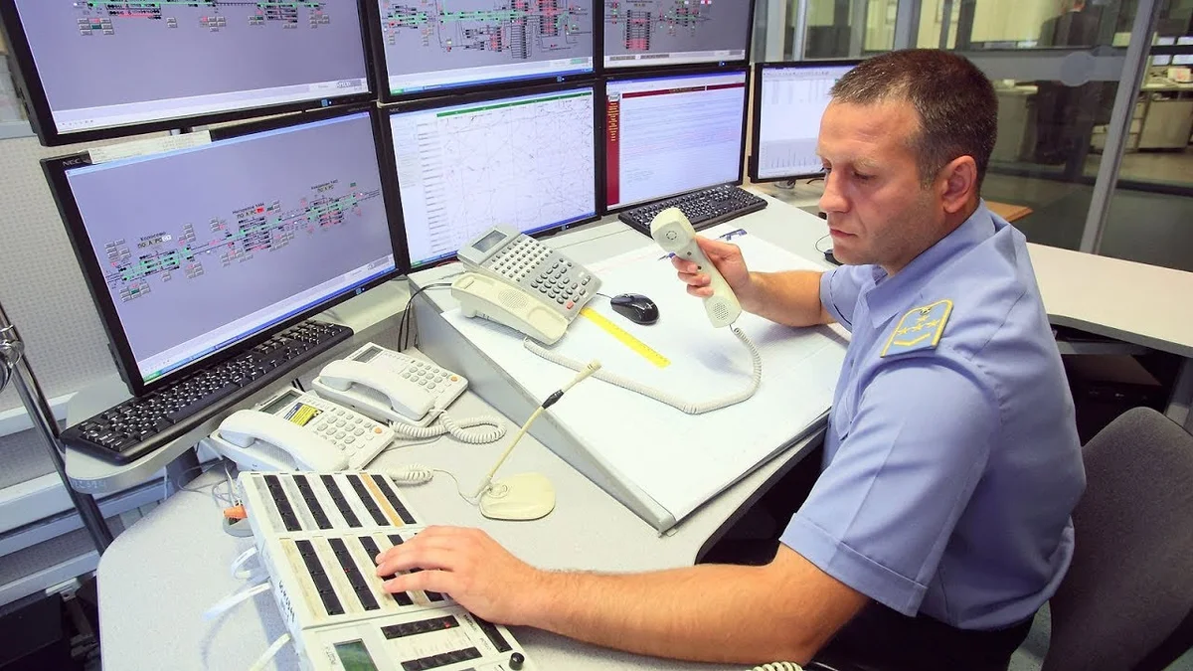
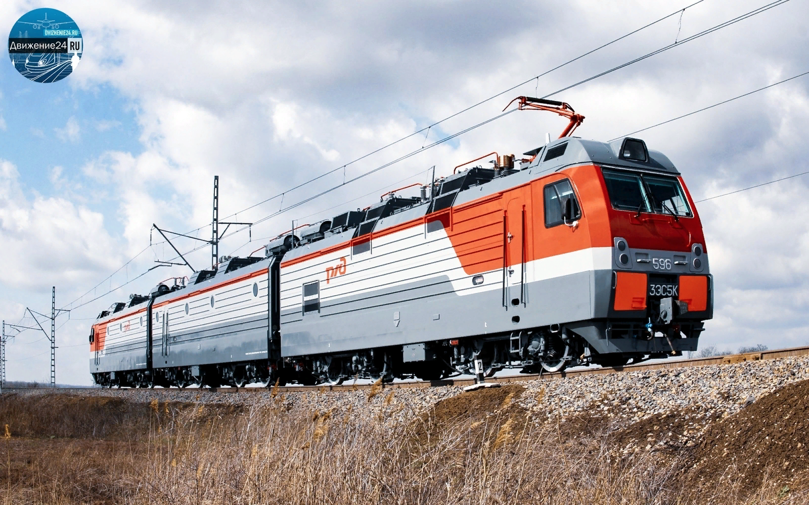
Общие требования к организации движения поездов
Каждая станция и путевой пост в части руководства движением поездов и каждый поезд должны находиться одновременно в руководстве только одного работника: станция или путевой пост - дежурного по станции, а на участках, оборудованных диспетчерской централизацией, - диспетчера поездного, поезд - машиниста ведущего локомотива (моторвагонного поезда), ССПС.
ПТЭ Прил.№6 п.62

Slide 7
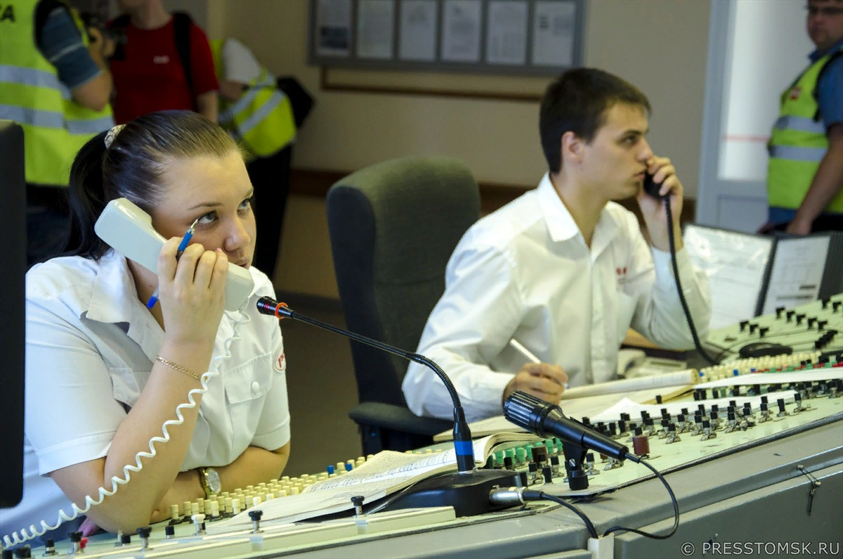
Общие требования к организации движения поездов
На станциях в зависимости от путевого развития может быть несколько дежурных по станции, каждый из которых единолично распоряжается движением поездов в пределах своего района работы. Разграничение районов управления на таких станциях и круг обязанностей, связанных с движением поездов, каждого дежурного по станции указываются в ТРА станции или в инструкции о порядке обслуживания и организации движения на пути необщего пользования.
ПТЭ Прил.№6 п.62

Slide 8
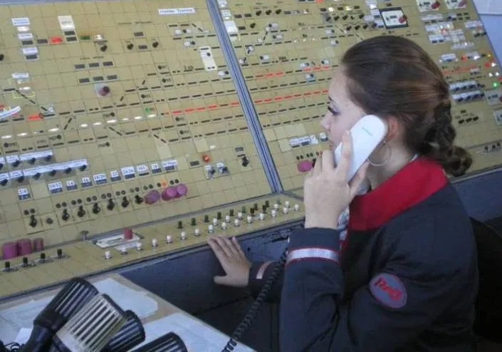
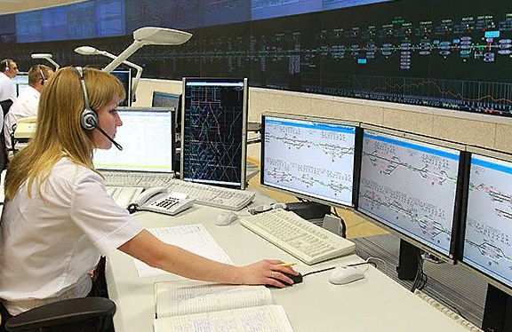
Общие требования к организации движения поездов
На станциях машинист ведущего локомотива (моторвагонного поезда), ССПС и все остальные работники, обслуживающие поезд, подчиняются указаниям дежурного по станции, а на станциях участков, оборудованных диспетчерской централизацией - диспетчера поездного.
ПТЭ Прил.№6 п.62

Slide 9
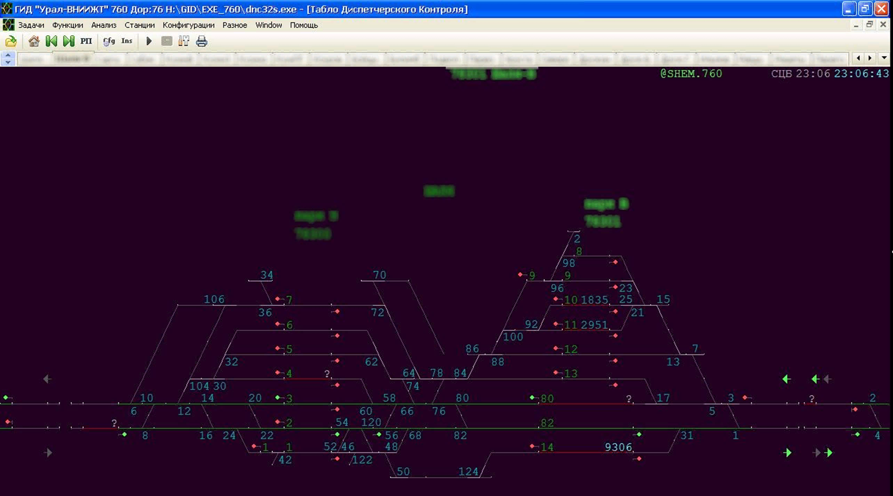
Общие требования к организации движения поездов
Каждый пассажирский, почтово-багажный, грузопассажирский и людской поезд должен приниматься на определенный железнодорожный путь, а грузовые поезда - на определенные группы железнодорожных путей.
Порядок использования путей для приема и отправления поездов указывается в техническо-распорядительном акте (ТРА) станции.
ПТЭ Прил.№6 п.63

Slide 10
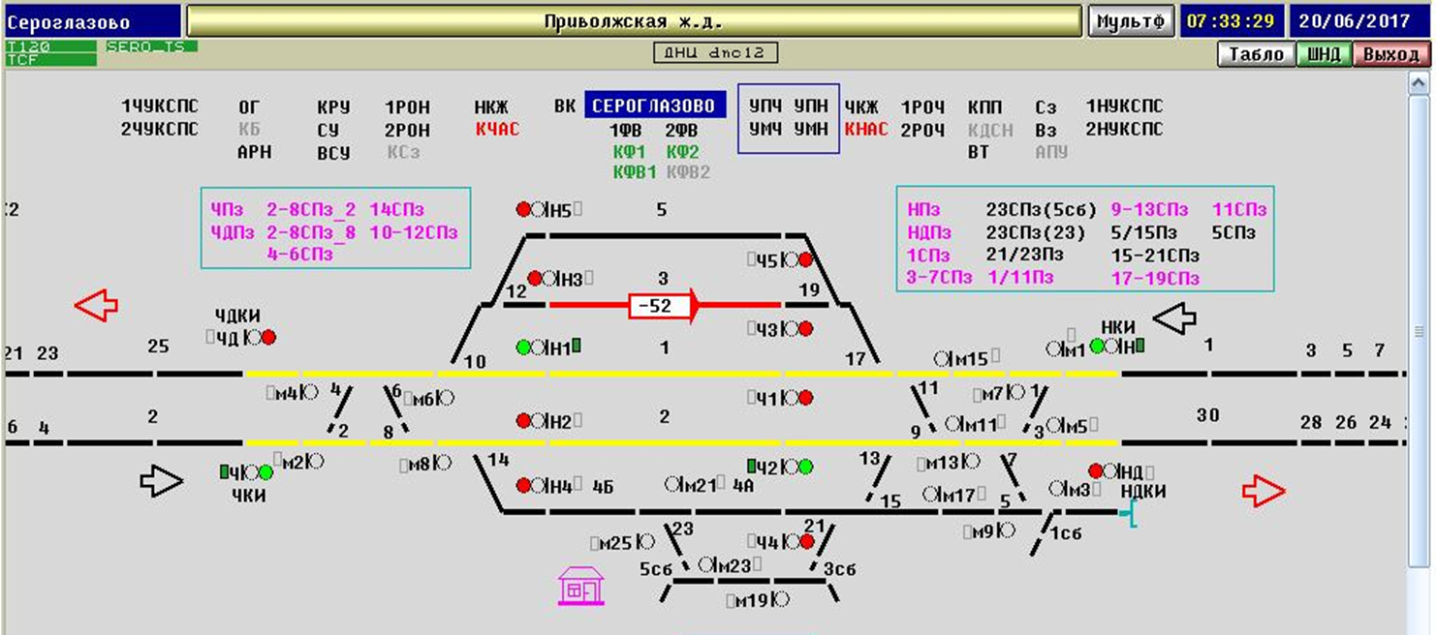
Общие требования к организации движения поездов
Поезда, не имеющие остановки на станции, должны пропускаться, как правило, по главным путям.
ПТЭ Прил.№6 п.63

Slide 11
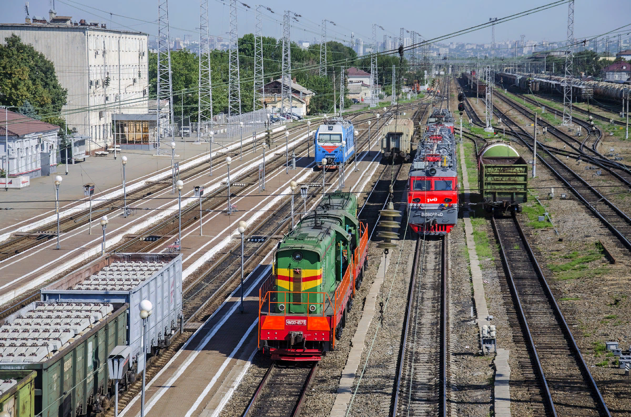
Общие требования к организации движения поездов
Дежурный по станции обязан обеспечить наличие свободных путей для своевременного приема поездов и не допускать необоснованной задержки поезда у закрытого входного сигнала.
ПТЭ Прил.№6 п.64

Slide 12
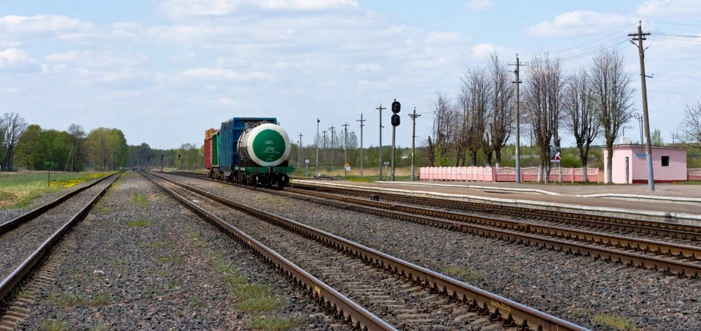
Общие требования к организации движения поездов
Не допускается занятие приемо-отправочных путей отдельными вагонами или группами вагонов, отцепленными от проходящих поездов и предназначенными для подачи под погрузку, выгрузку, ремонт и другие операции.
На промежуточных станциях временное занятие приемо-отправочных путей отдельными вагонами или группами вагонов может быть допущено только по разрешению диспетчера поездного.
ПТЭ Прил.№6 п.64

Slide 13
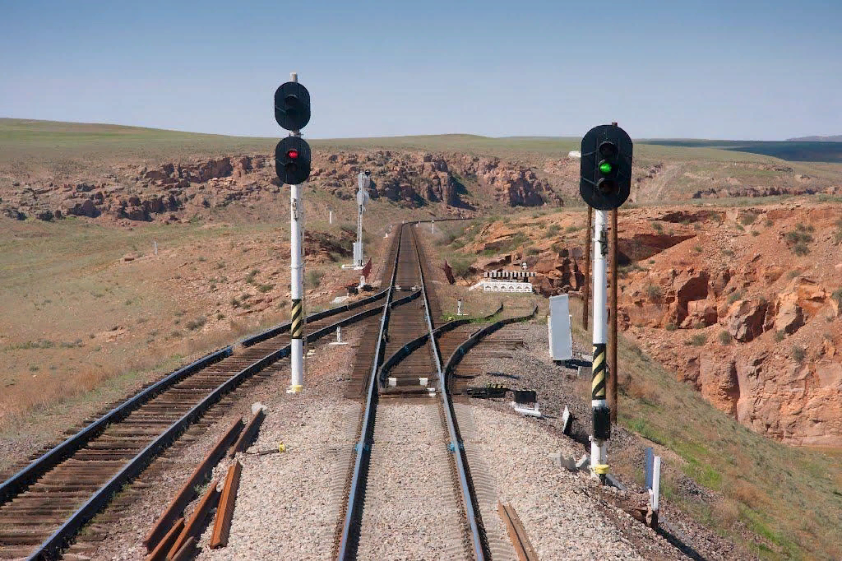
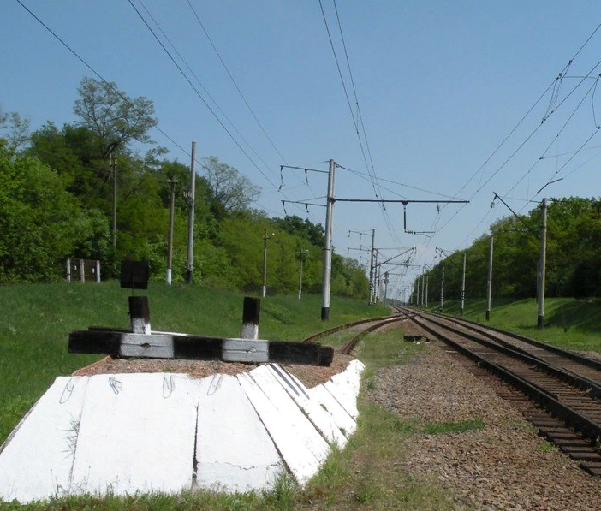
Общие требования к организации движения поездов
Не допускается занятие улавливающих тупиков любым подвижным составом, а предохранительных тупиков - пассажирскими и грузовыми вагонами, в которых находятся люди, грузовыми вагонами с опасными грузами.
ПТЭ Прил.№6 п.64

Slide 14
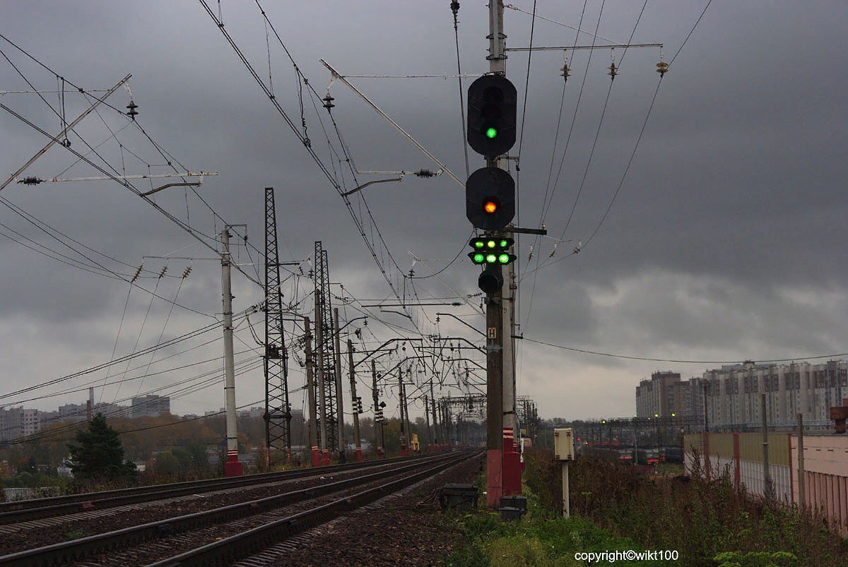
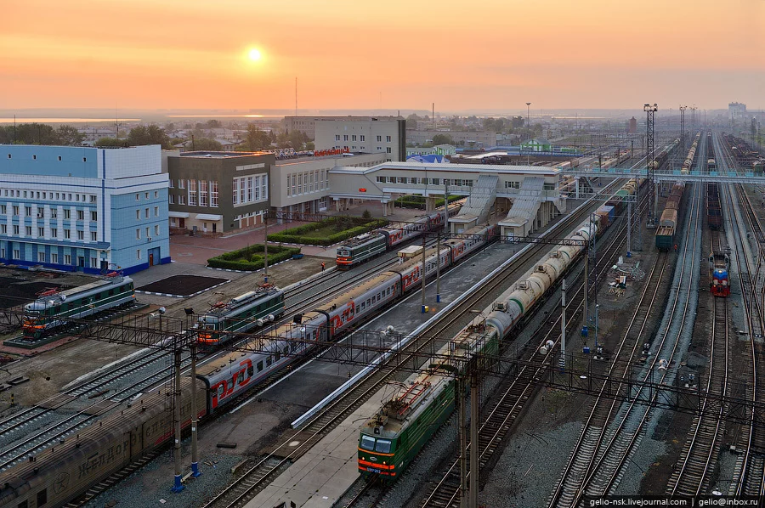
Общие требования к организации движения поездов
Прием поездов на станцию должен производиться на свободные пути, предназначенные для этого ТРА станции и только при открытом входном сигнале, а пассажирских поездов, кроме того, на пути, оборудованные путевыми устройствами автоматической локомотивной сигнализации (АЛС).
ПТЭ Прил.№6 п.66

Slide 15
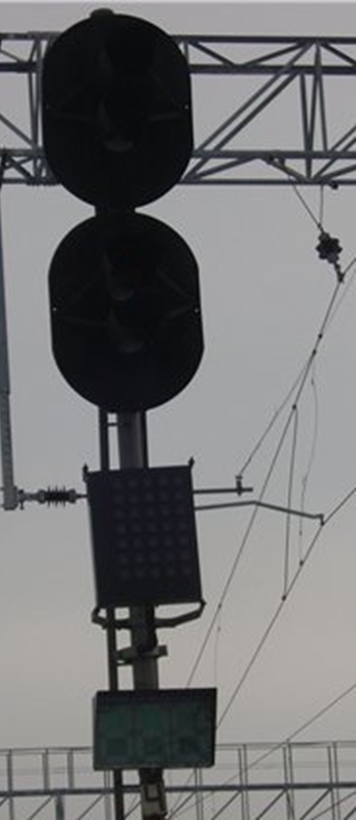
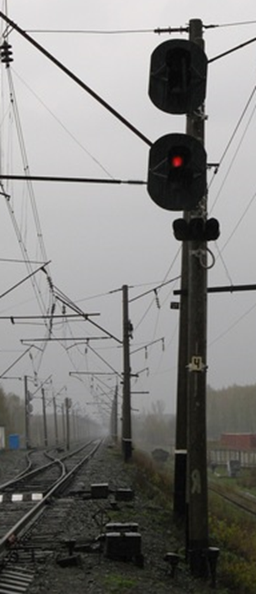
Общие требования к организации движения поездов
Не допускается прием поезда на станцию при запрещающем показании или погасших основных огнях входного светофора.
ПТЭ Прил.№6 п.68

Slide 16
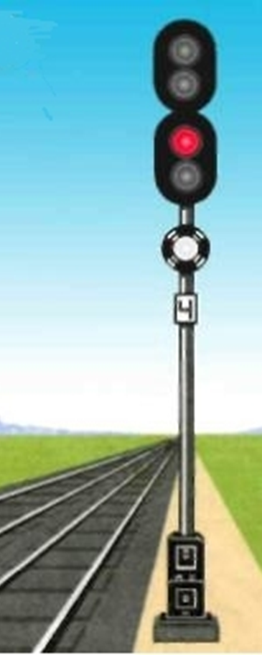

Общие требования к организации движения поездов
Прием поезда на станцию при запрещающем показании или погасших основных огнях входного светофора может быть осуществлен - по пригласительному сигналу, по специальному разрешению дежурного по станции только в исключительных случаях, при этом скорость следования должна быть - не более 20 км/ч, на пути необщего пользования - не более - 15 км/ч.
ПТЭ Прил.№6 п.68

Slide 17
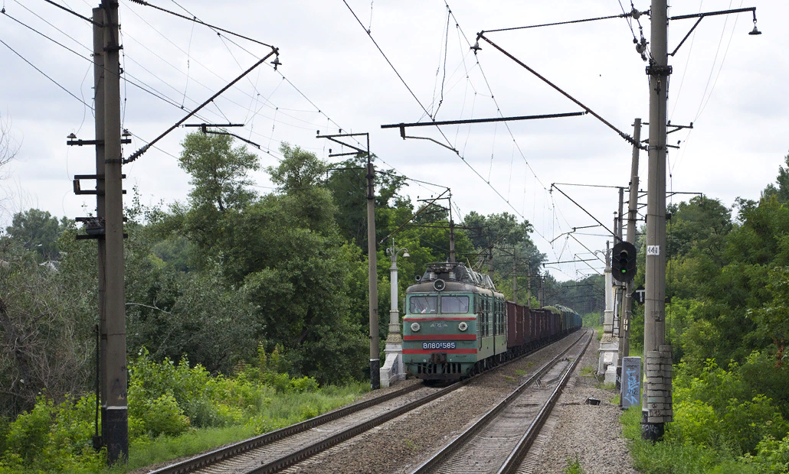
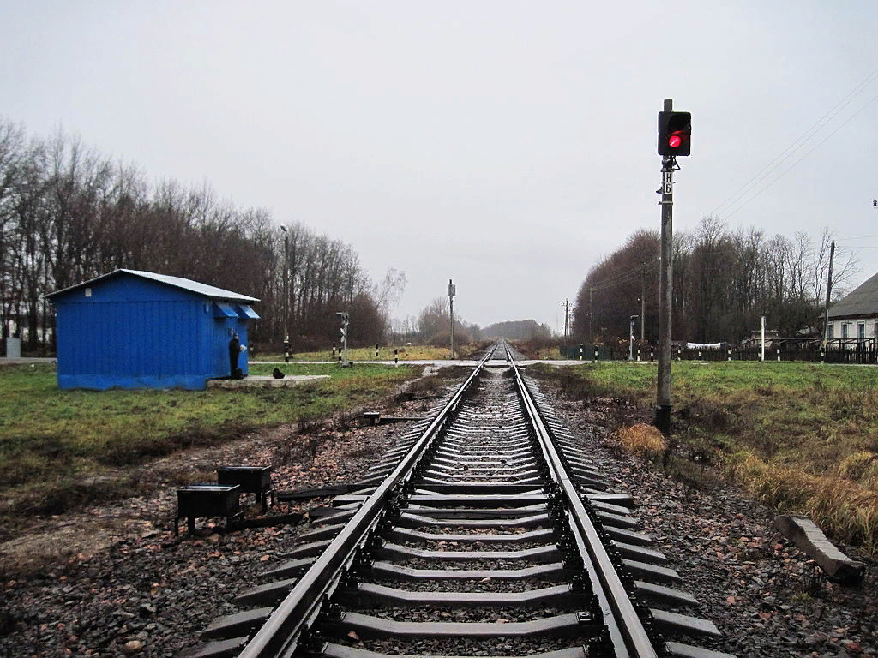
Общие требования к организации движения поездов
Основными средствами сигнализации и связи при движении поездов являются автоматическая и полуавтоматическая путевые блокировки.
При организации двустороннего движения на двухпутных и многопутных перегонах, оборудованных АБ в одном направлении, движение поездов в противоположном направлении (по неправильному пути) может осуществляться по сигналам локомотивных светофоров.
ПТЭ Прил.№6 п.85

Slide 18
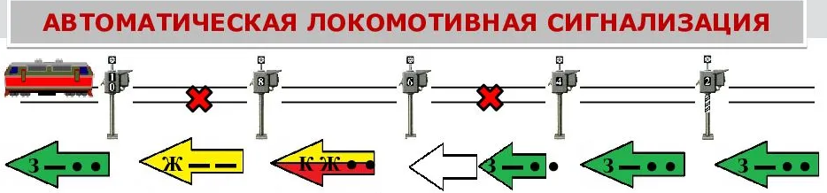
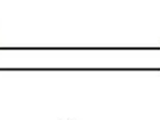
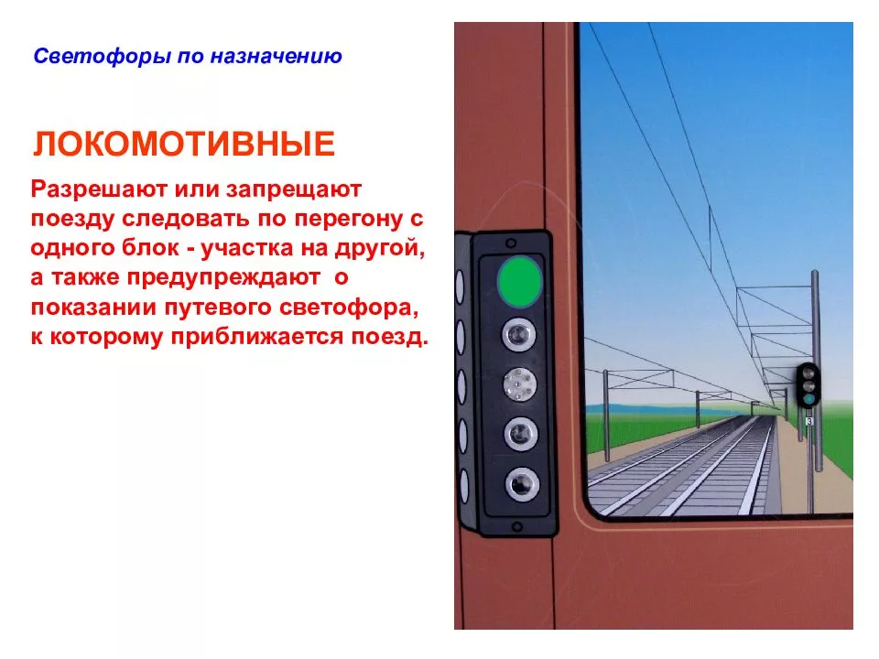
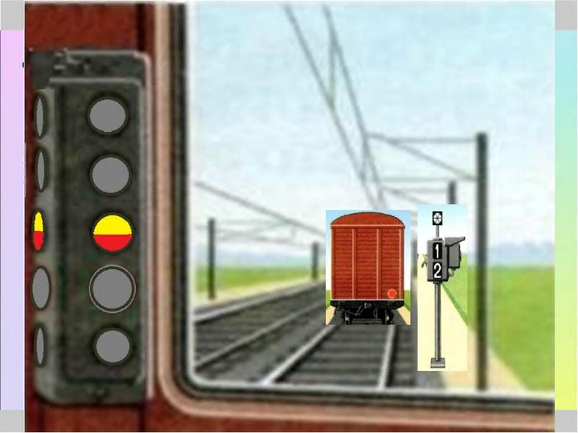
Общие требования к организации движения поездов
На отдельных участках может применяться как самостоятельное средство сигнализации и связи автоматическая локомотивная сигнализация (АЛСО).
ПТЭ Прил.№6 п.85

Slide 19
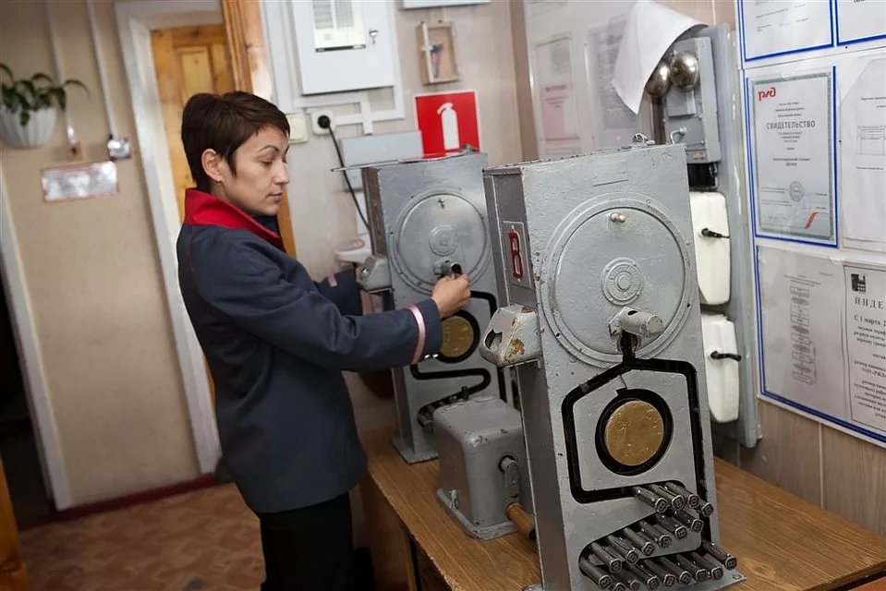
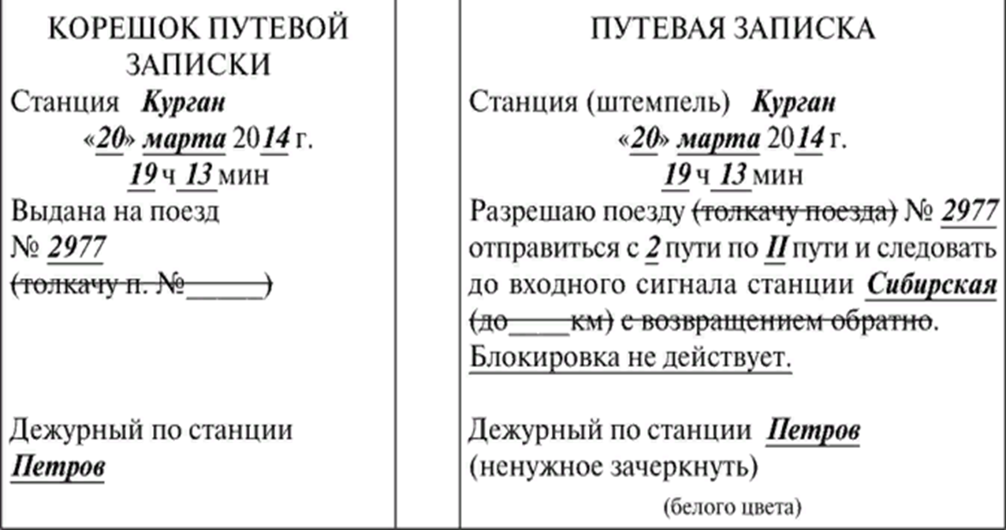
Общие требования к организации движения поездов
На малоинтенсивных линиях (участках) путей общего пользования и на путях необщего пользования в качестве средств связи при движении поездов допускается применять электрожезловую систему (ЭЖС) и телефон.
ПТЭ Прил.№6 п.85

Slide 20
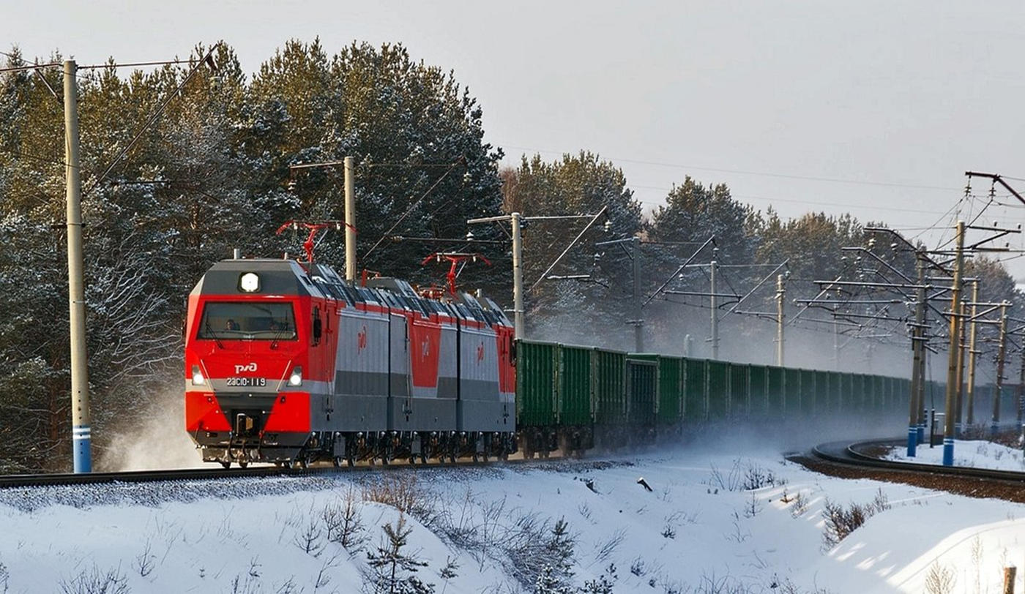
Общие требования к организации движения поездов
На каждом железнодорожном пути межстанционного перегона одновременно может действовать одно средство сигнализации и связи.
ПТЭ Прил.№6 п.85

Slide 21
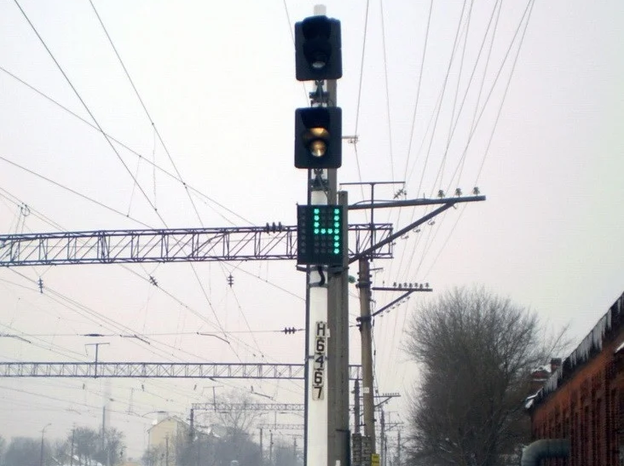
Общие требования к организации движения поездов
При АБ разрешением на занятие поездом блок-участка служит разрешающее показание выходного или проходного светофора.
ПТЭ Прил.№6 п.87

Slide 22
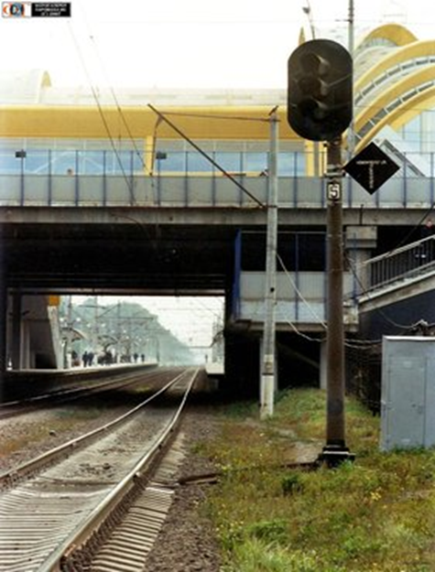
Общие требования к организации движения поездов
На проходных светофорах (кроме находящихся перед входными светофорами), расположенных на затяжных подъемах, допускается в каждом отдельном случае с разрешения, владельца инфраструктуры, установка условно-разрешающего сигнала, подаваемого знаком в виде буквы «Т», нанесенном на щите опоры светофора. Наличие этого сигнала служит разрешением грузовому поезду на проследование красного огня проходного светофора без остановки. При этом поезд должен проследовать проходной светофор с красным огнем со скоростью не более 20 км/ч, а на путях необщего пользования — не более 15 км/ч.
ПТЭ Прил.№6 п.87

Slide 23
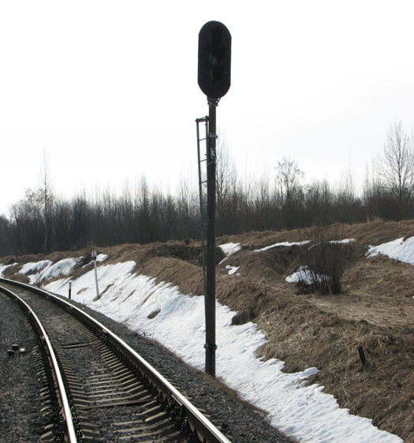
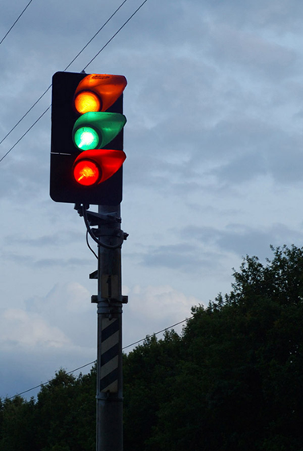
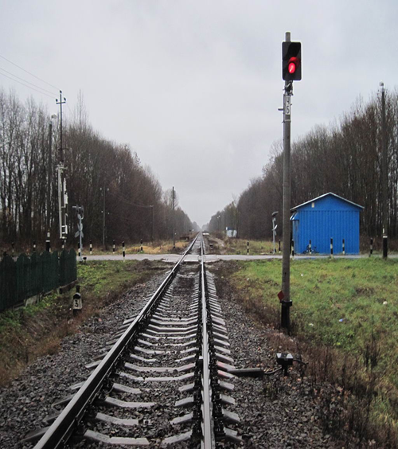
Общие требования к организации движения поездов
После остановки поезда перед проходным светофором с красным огнем, с непонятным или погасшим, если машинист видит или знает, что впередилежащий блок-участок занят поездом или имеется иное препятствие для движения, запрещается продолжать движение до тех пор, пока блок-участок не освободится. Если машинист не знает о нахождении на впередилежащем блок-участке поезда (иного препятствия), он должен после остановки отпустить автотормоза и, если за это время на светофоре не появится разрешающего огня, вести поезд до следующего светофора со скоростью не более 20 км/ч, а на путях необщего пользования — не более 15 км/ч.
ПТЭ Прил.№6 п.87

Slide 24
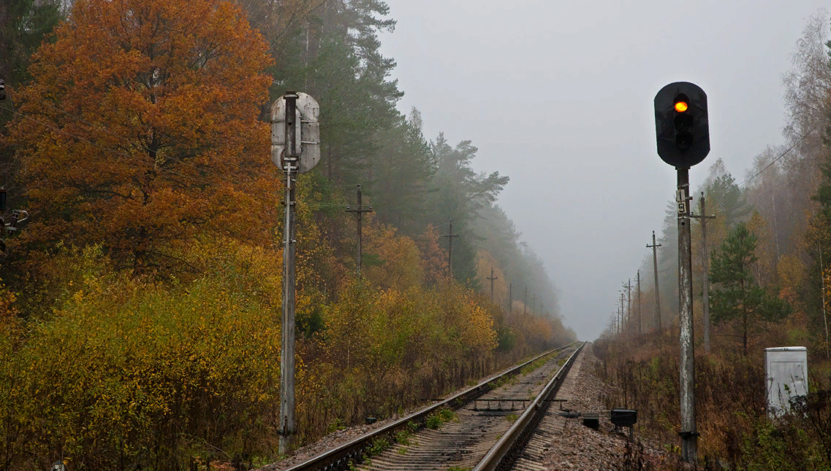
Общие требования к организации движения поездов
Если после проследования проходного светофора и дальнейшем следовании по блок-участку на локомотивном светофоре появится желтый или зеленый огонь, машинист может увеличить скорость движения, но не более 40 км/час, и следовать с особой бдительностью до следующего светофора.
ПТЭ Прил.№6 п.87

Slide 25
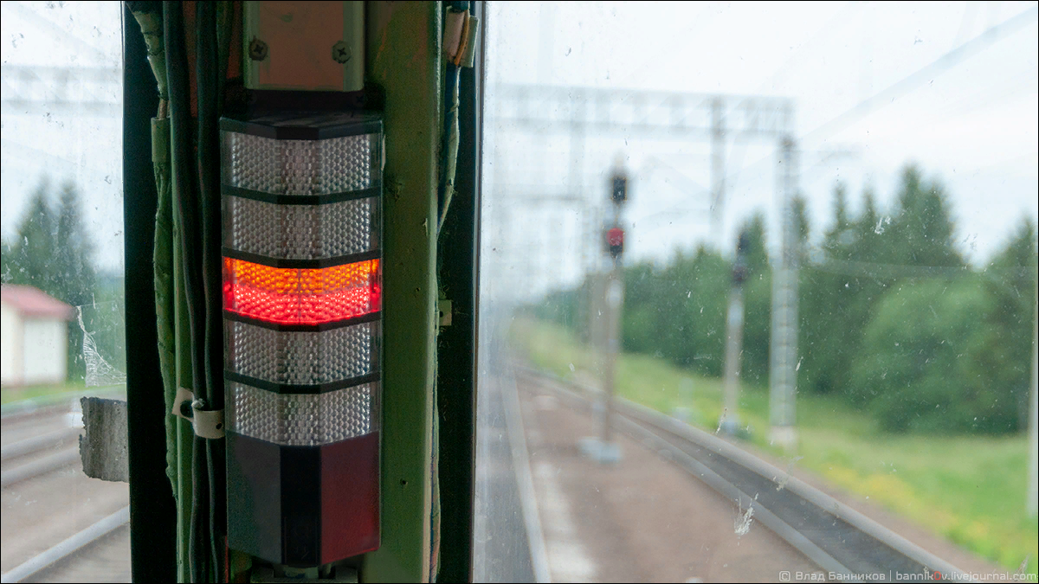
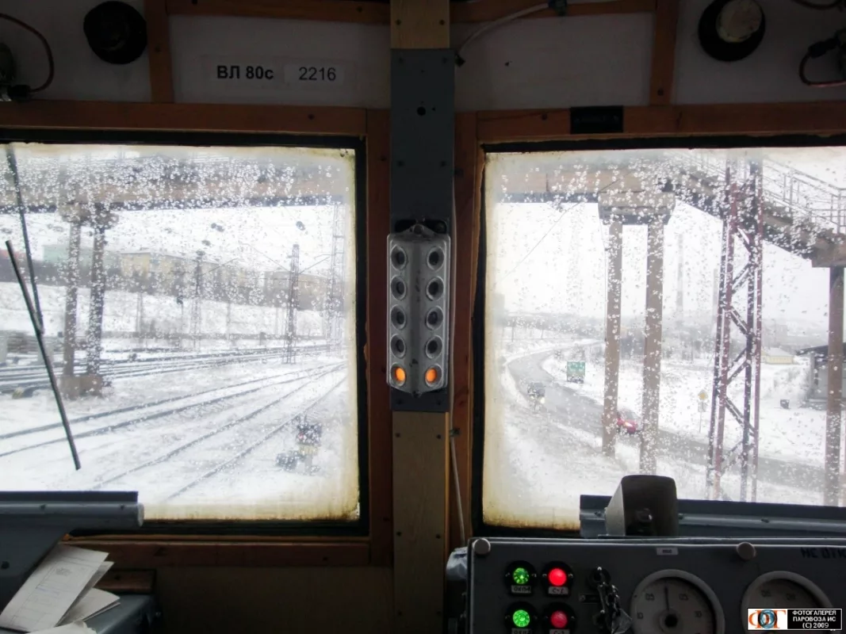
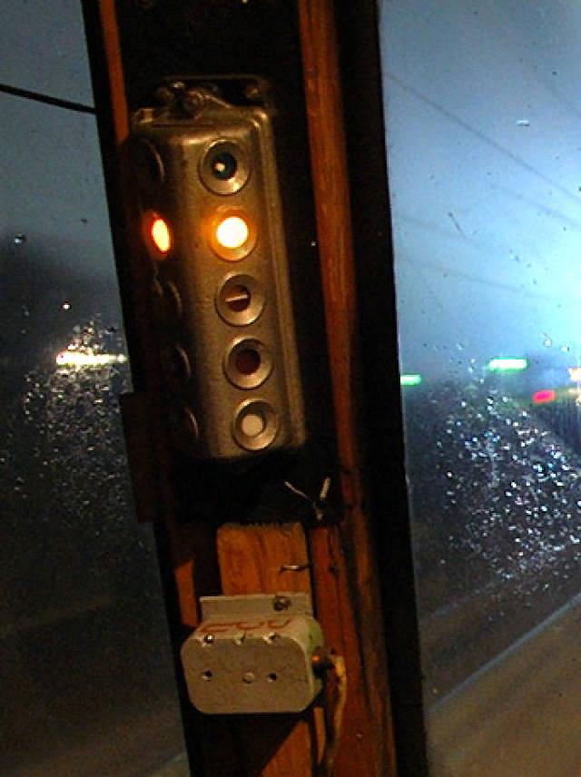
Общие требования к организации движения поездов
При неустойчивом показании огней на локомотивном светофоре во время следования по блок-участку машинист следует до следующего светофора со скоростью не более 20 км/час, а на путях необщего пользования - не более 15 км/ч.
ПТЭ Прил.№6 п.87

Slide 26
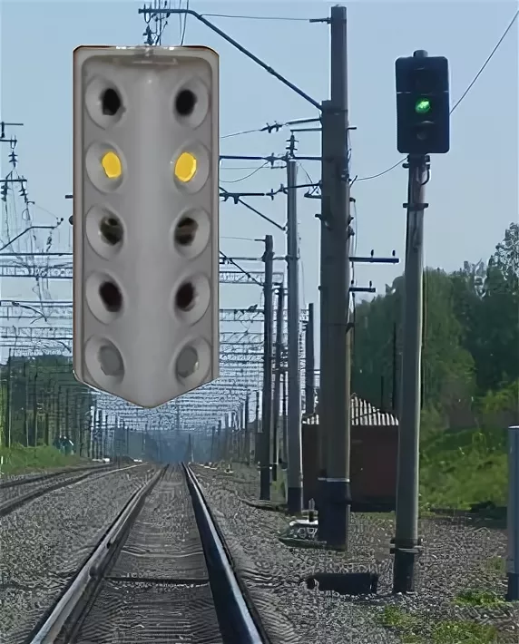
Общие требования к организации движения поездов
При наличии разрешающего огня на локомотивном светофоре проходной светофор с погасшим огнем разрешается проследовать безостановочно, руководствуясь показаниями локомотивного светофора.
ПТЭ Прил.№6 п.87

Slide 27
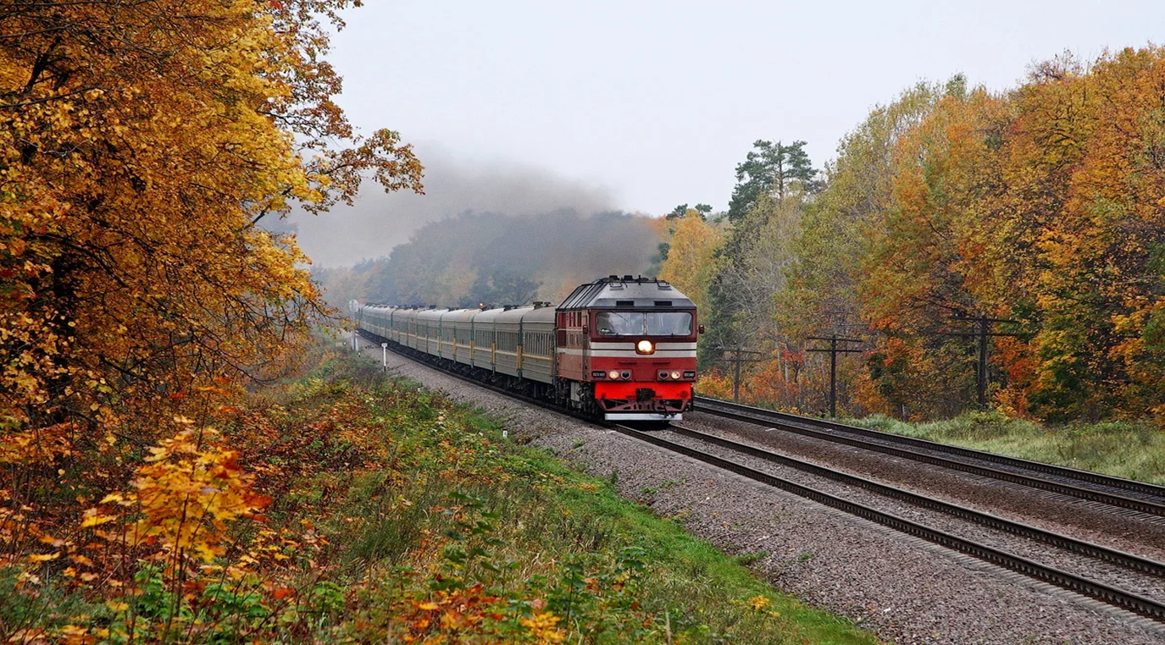
Общие требования к организации движения поездов
При полуавтоматической блокировке (ПАБ) разрешением на занятие поездом перегона служит разрешающее показание выходного или проходного светофора.
На однопутных участках для открытия выходного светофора необходимо предварительное получение от ДСП соседней станции, на которую отправляется поезд, блокировочного сигнала согласия и переключить блок-систему на соответствующее направление движения.
ПТЭ Прил.№6 п.88

Slide 28
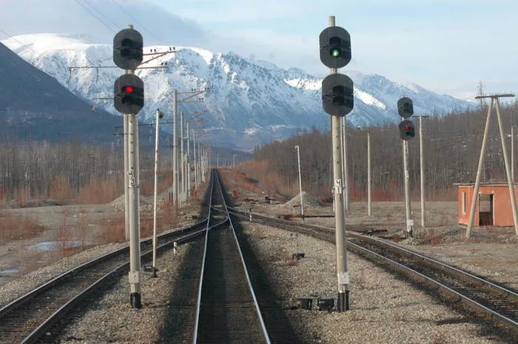

Общие требования к организации движения поездов
При автоматической локомотивной сигнализации, применяемой как самостоятельное средство сигнализации и связи (АЛСО):
разрешением на занятие первого блок-участка служит разрешающее показание выходного светофора;
разрешением на занятие следующего блок-участка служит разрешающее показание локомотивного светофора.
ПТЭ Прил.№6 п.89

Slide 29
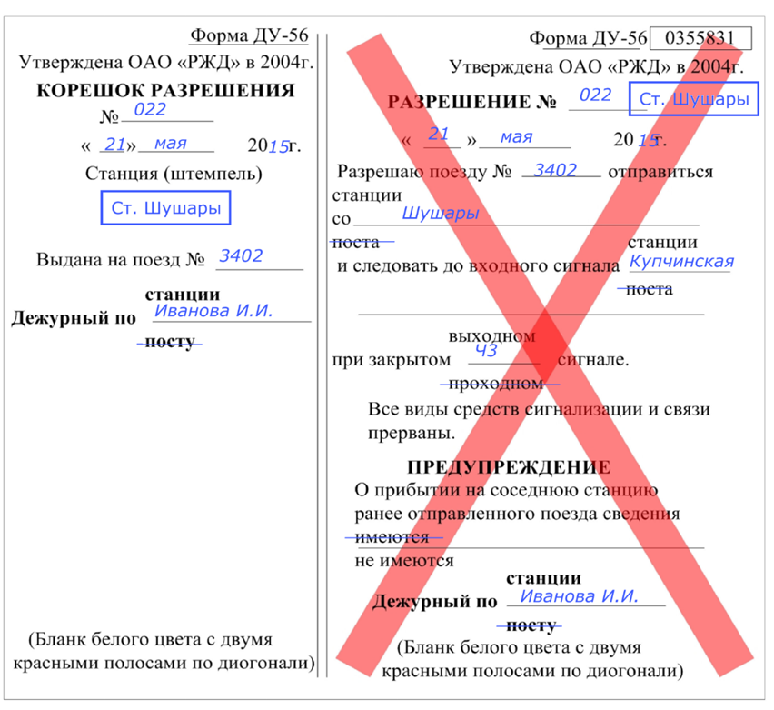
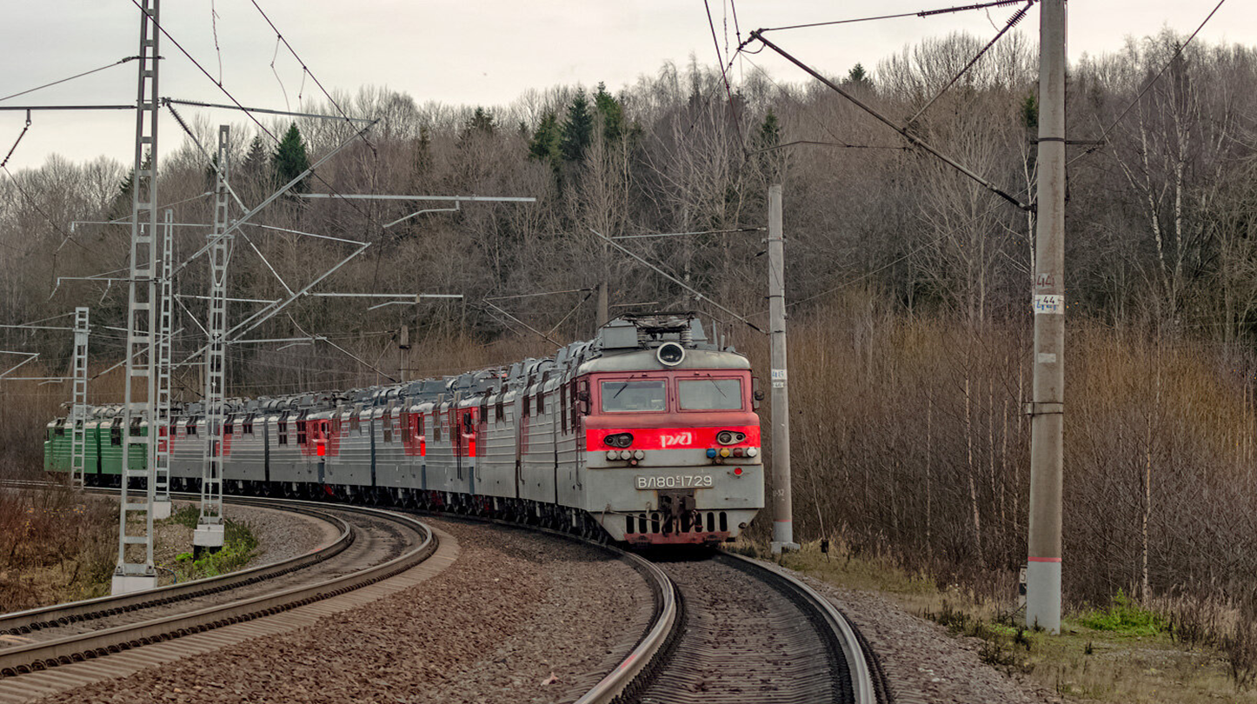
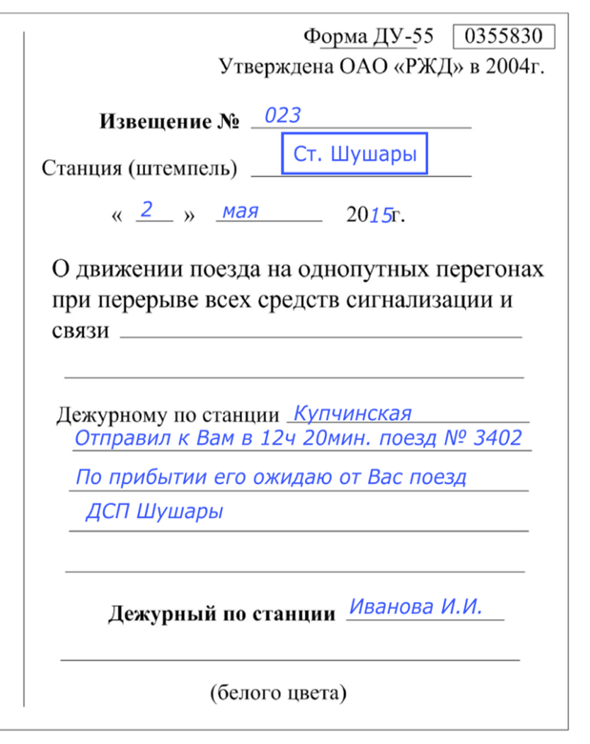

Общие требования к организации движения поездов
При перерыве действия всех средств сигнализации и связи движение поездов производится на однопутных участках при посредстве письменных извещений, а на двухпутных участках - с разграничением временем, положенным на проследование поездом перегона между станциями.
ПТЭ Прил.№6 п.89

Slide 30
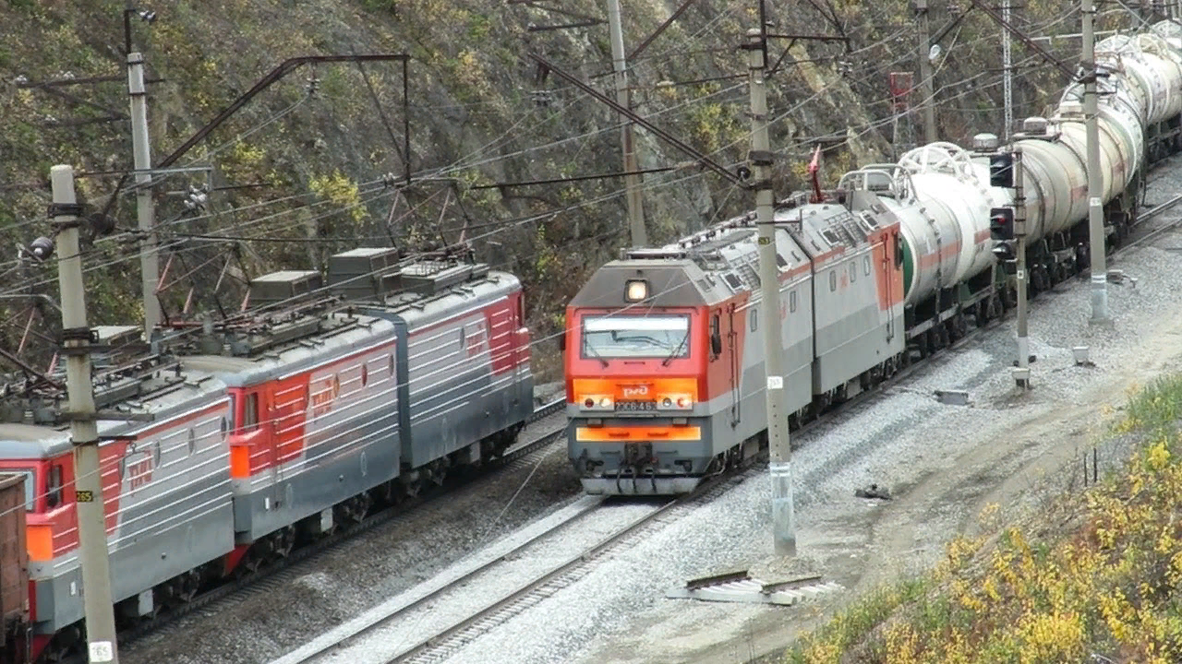
Общие требования к организации движения поездов
Максимальные допускаемые на железнодорожном транспорте общего пользования скорости движения поездов в зависимости от конструкции пути и типов подвижного состава устанавливаются владельцем инфраструктуры в соответствии с ПТЭ.
ПТЭ Прил.№6 п.90

Slide 31
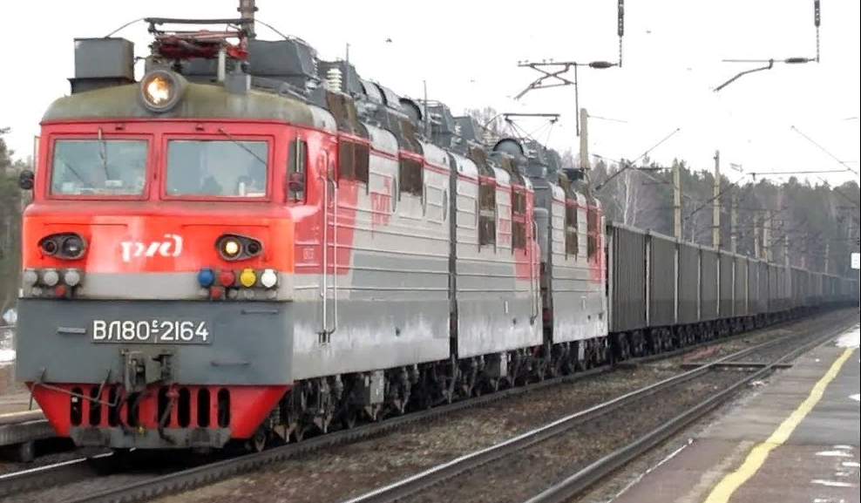
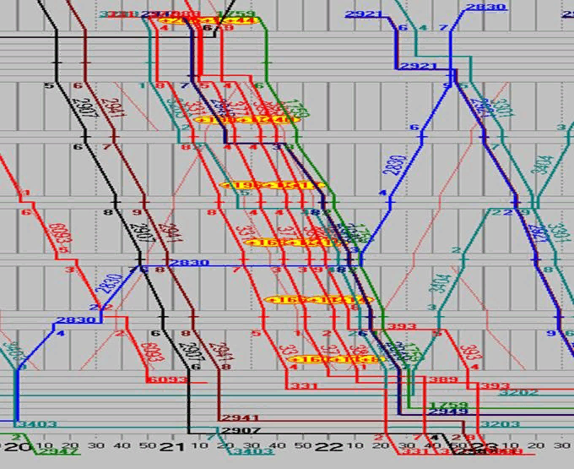
Общие требования к организации движения поездов
Скорости движения поездов по перегонам и станциям предусматриваются в графике движения поездов.
ПТЭ Прил.№6 п.90

Slide 32
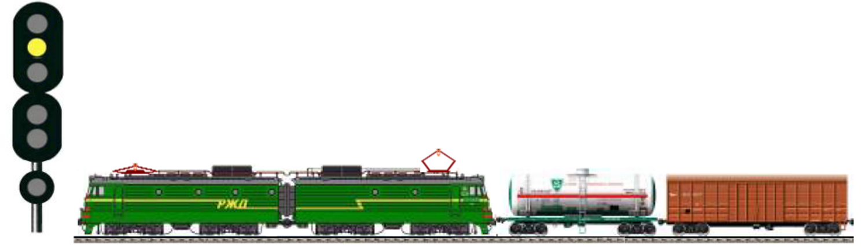
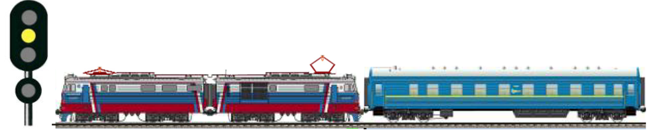
Общие требования к организации движения поездов
Скорость проследования поездами светофора с одним желтым (немигающим) огнем - не должна превышать 60 км/ч.
ПТЭ Прил.№6 п.90

Slide 33

Общие требования к организации движения поездов
Для пассажирских поездов, обращающихся со скоростью более 140 км/ч, скорость проследования светофора с одним желтым (немигающим) огнем должна устанавливаться не более 100 км/ч.
ПТЭ Прил.№6 п.90

Slide 34


Общие требования к организации движения поездов
Скорость движения поезда вагонами вперед допускается не более 25 км/ч, для хозяйственных поездов при наличии радиосвязи на локомотиве и ССПС в зависимости от конструкции ССПС, восстановительных и пожарных поездов - не более 40 км/ч.
ПТЭ Прил.№6 п.90

Slide 35

Общие требования к организации движения поездов
Скорость следования снегоочистителей устанавливается владельцем инфраструктуры и владельцем путей необщего пользования.
ПТЭ Прил.№6 п.90

Slide 36

Общие требования к организации движения поездов
При приеме на тупиковые станционные пути скорость движения поезда в начале пути приема должна быть не более 25 км/ч, для скоростных и высокоскоростных пассажирских поездов, обращающихся со скоростью более 140 км/ч - не более 40 км/ч, а на путях необщего пользования - не более 15 км/ч.
ПТЭ Прил.№6 п.90

Slide 37

Общие требования к организации движения поездов
Скорость движения поездов на путях необщего пользования при приеме на частично занятые пути или на технологические участки производства не должна превышать 15 км/ч в начале пути приема.
ПТЭ Прил.№6 п.90

Slide 38





Общие требования к организации движения поездов
Маршрутный
Скорость движения МВПС при приеме на свободный участок пути, когда следующий участок этого пути занят другим моторвагонным поездом, допускается не более 20 км/ч.
ПТЭ Прил.№6 п.90

Slide 39

Общие требования к организации движения поездов
В случаях, когда при следовании поездов необходимо обеспечить особую бдительность локомотивных бригад, на поезда выдаются соответствующие предупреждения (ф. ДУ – 61).
ПТЭ Прил.№6 п.91

Slide 40


Общие требования к организации движения поездов
Скорость движения по месту, требующему уменьшения скорости, должна соответствовать указанной в предупреждении или приказе владельца инфраструктуры, а при отсутствии этих указаний - не более 25 км/ч, а на путях необщего пользования - не более 15 км/ч.
ПТЭ Прил.№6 п.90

Slide 41

Общие требования к организации движения поездов
На двухпутных перегонах каждый главный железнодорожный путь служит для движения поездов в одном определенном направлении.
ПТЭ Прил.№6 п.91

Slide 42

Общие требования к организации движения поездов
Для регулирования движения поездов по приказу поездного диспетчера может применяться отправление поездов по неправильному пути.
Отправление пассажирских поездов по неправильному пути допускается, как исключение, в каждом отдельном случае по приказу владельца инфраструктуры.
ПТЭ Прил.№6 п.93

Slide 43

Общие требования к организации движения поездов
При необходимости на путях общего пользования владелец инфраструктуры может организовывать движение с применением соединения поездов и следования их соединенными с действующими локомотивами в голове каждого из этих поездов, с установлением порядка, обеспечивающего безопасность движения и эксплуатации железнодорожного транспорта.
ПТЭ Прил.№6 п.94

Slide 44

Общие требования к организации движения поездов
Следование поездов вагонами вперед допускается:
*при движении на пути необщего пользования и по этим путям и обратно;
ПТЭ Прил.№6 п.95

Slide 45

Общие требования к организации движения поездов
Следование поездов вагонами вперед допускается:
*при движении хозяйственных, восстановительных и пожарных поездов;
*в иных случаях, установленных нормами и правилами.
ПТЭ Прил.№6 п.95

Slide 46

Общие требования к организации движения поездов
В голове такого поезда ставится вагон, на котором должен находиться работник, в обязанности которого входит слежение за свободностью пути и при угрозе безопасности движения или жизни людей принимать меры к остановке поезда.
ПТЭ Прил.№6 п.95

